Slide 1
OBJEKTNO ORIJENTIRANO
PROGRAMIRANJE
Predavanje 4
pred. VŠ Valentina Vidović
valy.vidovic@aiesec.net
18. 11.2023. godine

Slide 2
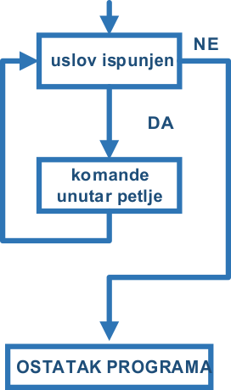
while petlja
while petlja se koristi za ponavljanje nekog programskog koda, a da unaprijed eksplicitno nije zadan broj ponavljanja.
Sama petlja će se izvrsavati sve dok je neki uvjet logičkog tipa ili tzv Booleov izraz istinit
- Sintaksa :
      while ( USLOV )
      {
      KOMANDE UNUTAR PETLJE
      }

Slide 3

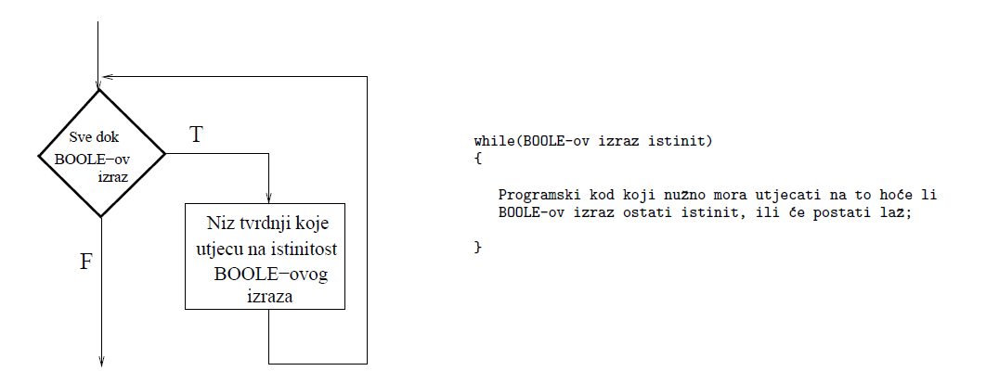

Slide 4
do-while petlja
Vjerojatno i najrjede koristeni oblik petlje ili ponavljanja. Vrlo je slicna while petlji s tom razlikom
da prvo izvrsi kod unutar petlje, a tek onda provjeri istinitost logicke tvrdnje

Slide 5
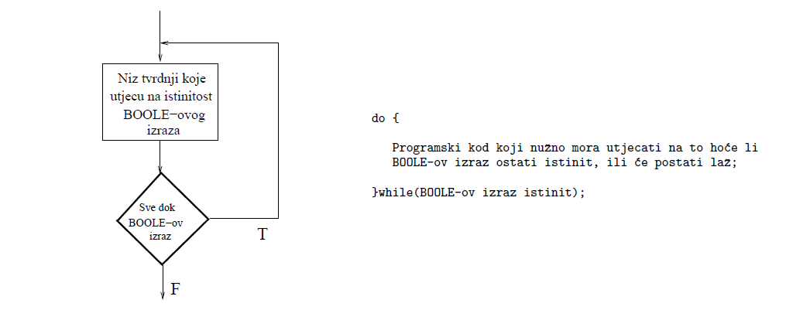

Slide 6
KRAJ PREDAVANJA
NAPOMENA: I. kolokvij je 9.12.2023.

